Slide 1

Guillermo Castillo
Tareas de la semana 02

Slide 3

Lectura
Lectura: Capítulo 2 del BABOK®

Slide 4
Video complementario
Video complementario 01
https://www.youtube.com/watch?v=b1Y8LBWDEVs
Video complementario 02
https://www.youtube.com/watch?v=6nDsbZdS-ms

Slide 5
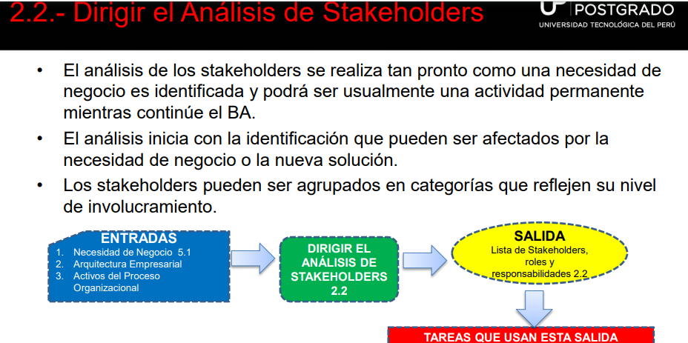
Foro
Pregunta 01
¿Para que y por qué es importante identificar y clasificar a los stakeholders?

Slide 6
Foro
Pregunta 02
Es la fase de planeación más importante que la fase de monitoreo y control en el estudio del análisis de negocios?

Slide 7
TAREA 1
https://www.youtube.com/watch?v=3PVsJWSlXRY
Tome como referencia el archivo de la Plantilla de requerimientos de stakeholders que se adjunta.
Identifique los stakeholders más importantes y desarrolle:
La matriz de stakeholders y nomínelos según matriz RACI

Slide 8
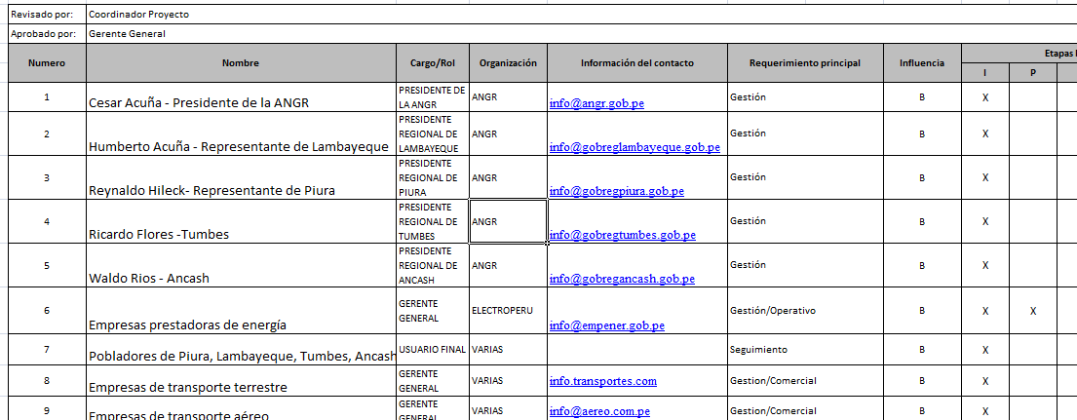
Identifique los stakeholders

Slide 9
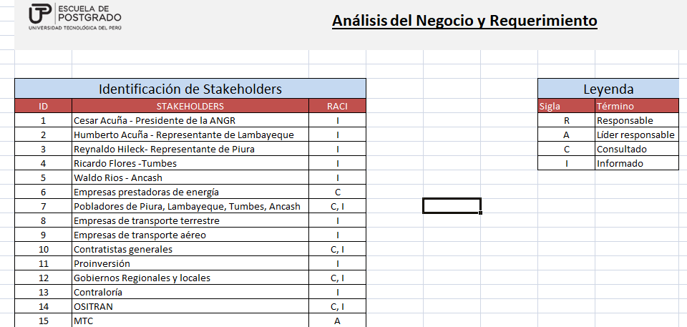
Matriz RACI

Slide 10
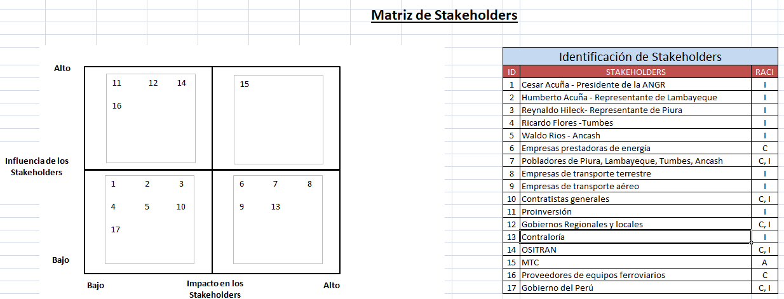
La matriz de stakeholders

